Slide 1
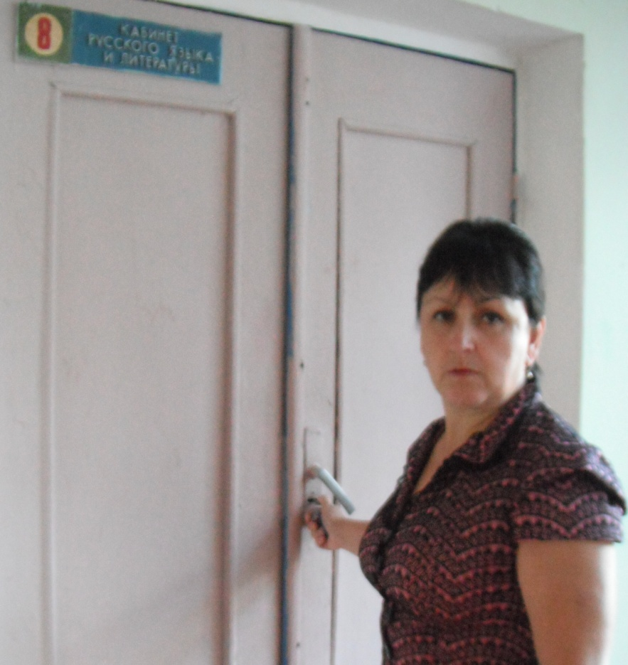
Ролевая игра на уроках литературы и во внеурочной деятельности как средство формирования у обучающихся положительной мотивации к учению и воспитания духовно-нравственных качеств (по рассказу К.Д.Воробьева «Гуси-лебеди») Мероприятие посвящено 70-летию Победы в Великой Отечественной войне, 95-летию со дня рождения К.Д.Воробьева
Спицына Алла Николаевна,
учитель русского языка и
литературы высшей категории
Гремяченского филиала МКОУ
«Охочевская СОШ» Курской области

Slide 2
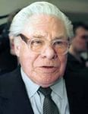
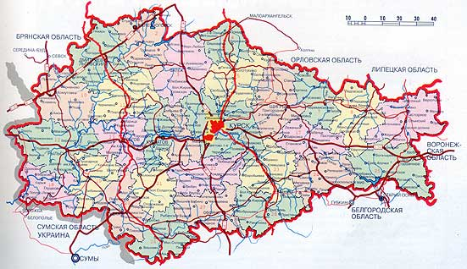
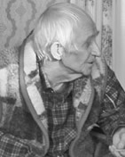


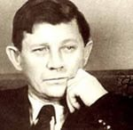

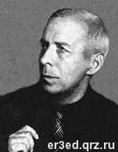
Курск – литературная кладезь

Slide 3
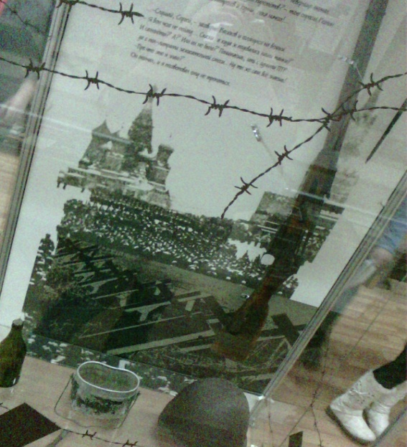
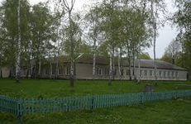
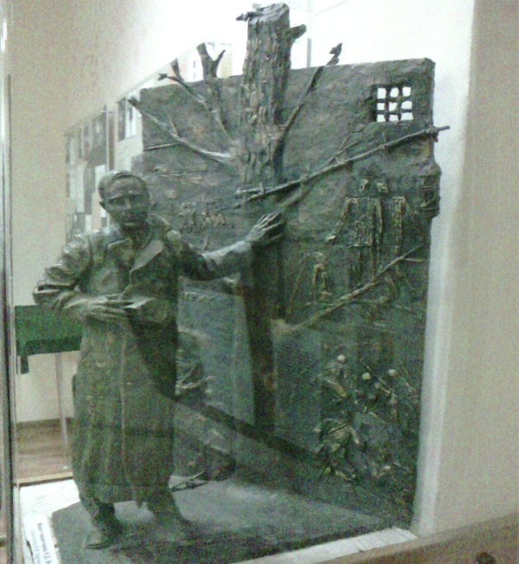
К.Д.Воробьев (1919 – 1975 гг.)

Slide 4
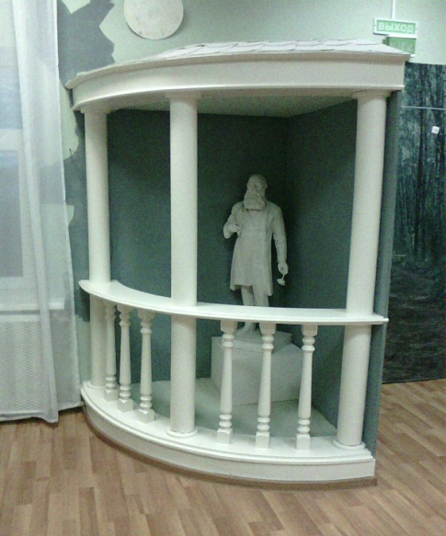
К.Воробьев: «… не отчаиваться и не унывать, а надеяться и верить…»
«Я не требовал наград за свои дела, потому что был настоящим русским».
Все люди – двойники, «… и поэтому каждый обязан вести себя достойным образом. Всегда! При любых обстоятельствах!»

Slide 5
К.Д.Воробьев «Гуси-лебеди»
В главных ролях:
Таня Лебедева – Наташа Сергеева
Сергей Марьянов – Денис Грибанов
В ролях:
Рассказчик – Рита Давыдова
Командир отряды – Денис Кузнецов
Хирург – Даниил Пимонов
Медсестра – Таня Толмачева
Старуха – Настя Степанова
Тихон Матвеич – Люда Маслак
Федор – Алеся Кузьминова
Режиссер – постановщик - А.Н.Спицына
Музыкальное оформление:
А.Н.Спицына, Л.Мамаева
Художник –оформитель–
Люда Мамаева

Slide 6
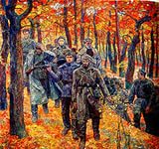
Осень 1943 года…
…вынесу войну,
сто ран приму, но выстою.
Себя верну, любовь верну,
и щедрую и чистую.
Такую щедрую, что в ней
не думал об измене я,
такую чистую, что ей
лишь только ты – сравнение!
А.Недогонов

Slide 7
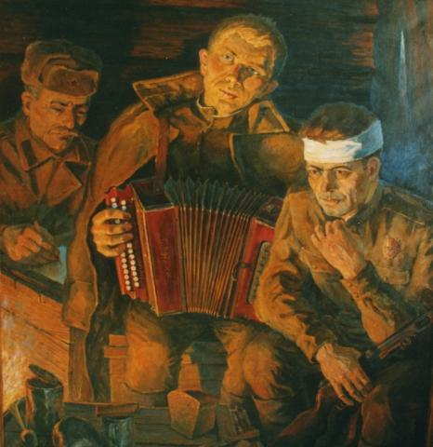
Жди меня…

Slide 8
Жди меня…
5 сентября.
Без тебя не быть бойцу поэтом,
Без тебя я выстужу жилье;
Без тебя разуто и раздето
Сердце терпеливое мое…
Отшумит тревога грозной были,
Будет день – и я его дождусь:
Не смахнув с ресниц дорожной пыли,
У твоих дверей я постучусь.
Я возьму твои худые руки
Так же, как теперь я их беру,
Расскажу, что в эти дни разлуки…
Что я помню час рожденья грезы
О далеком счастье новых дней,
И минуты радости, и слезы,
И дымчатый шелк твоих кудрей.
Все, что я любил в тебе без меры,
Торопясь, волнуясь и горя…

Slide 9
«Андрей Дмитриевич! Я взяла две французские гранаты, которые подарил мне Сергей. Пистолет и все 14 патронов оставляю. Запасной аккумулятор стоит у дверей, в углу. Вы снимайтесь и уходите, как решили, а я… а мы вас найдем. Вы же сами говорили, что никогда не погибнет тот, кто твердо верит, что будет жив... Не ругайте меня, все будет хорошо. Т.Л.»

Slide 10
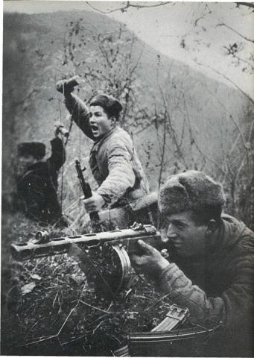
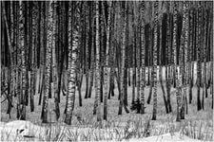
Под Орлом, под Брянском, Новоржевом – Обелиски. Грозные поля. Курская дуга в металле ржавом. На крови замешана земля.

Slide 11
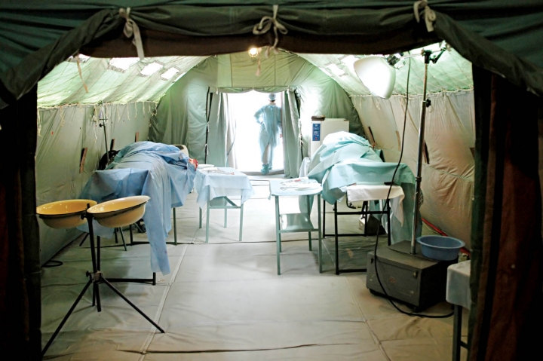
В освобожденном городе Сергей лежал в госпитале

Slide 12
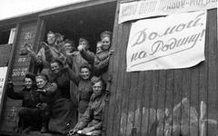

Slide 13
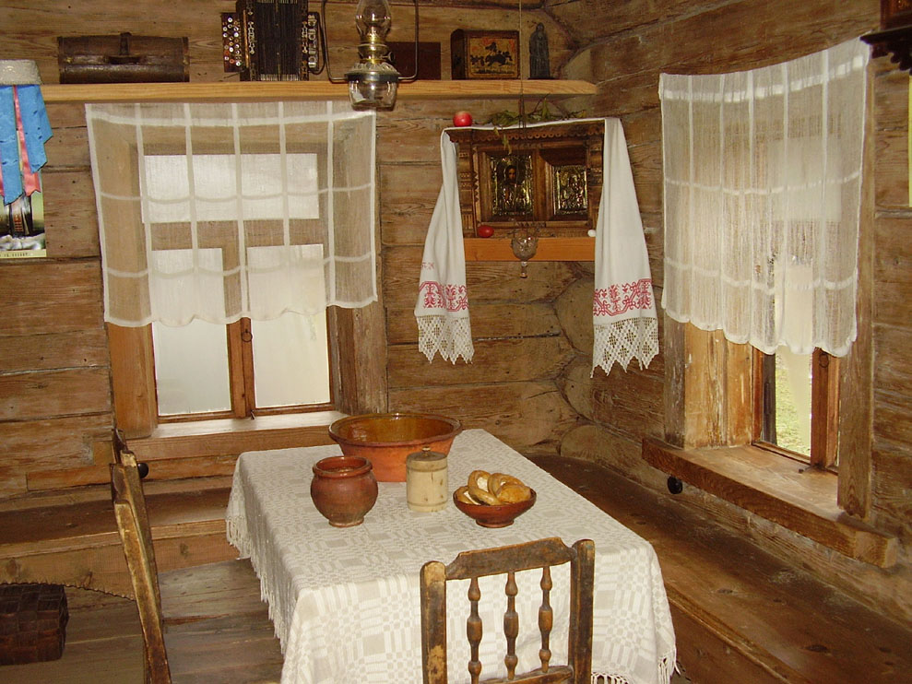
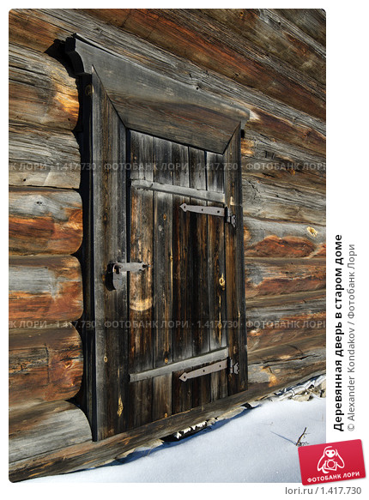
переулок Софьи Перовской, дом 10

Slide 14
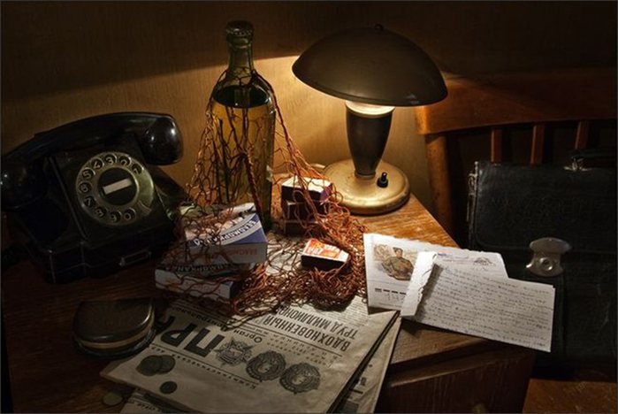
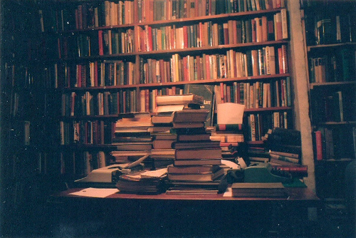
Жилье Марьянова казалось большим и пустынным.

Slide 15
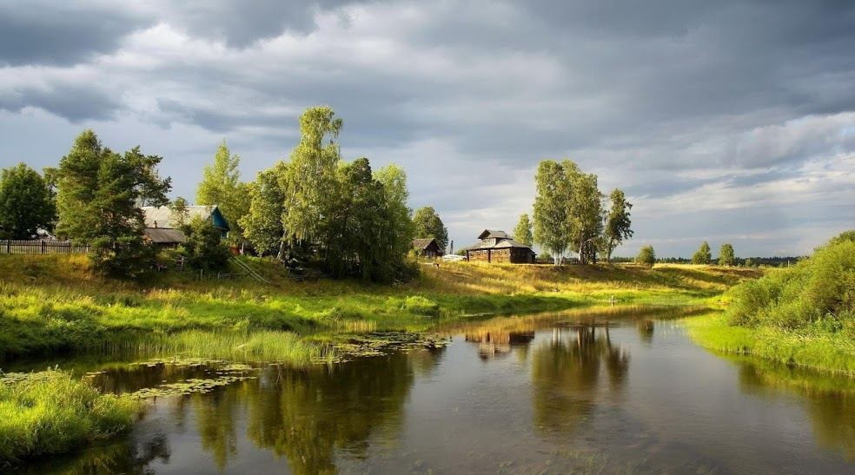
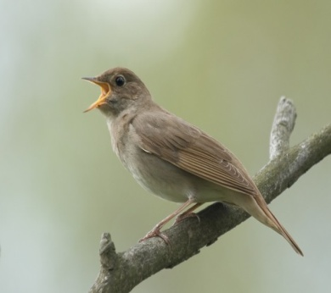
д. Шелковка…

Slide 16

Над землей летели лебеди…

Slide 17
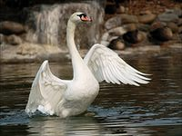
На четвертую зорю на озеро прилетела лебедка – растрепанная, исхудавшая…

Slide 18
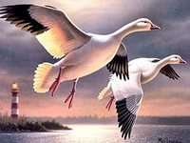
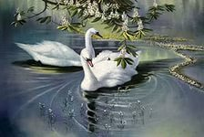
Я хочу, чтоб жили лебеди…

Slide 19
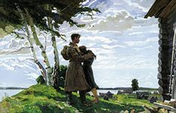
С любимыми не расставайтесь!
С любимыми не расставайтесь.
С любимыми не расставайтесь.
Всей кровью прорастайте в них!
И каждый раз навек прощайтесь.
И каждый раз навек прощайтесь.
И каждый раз навек прощайтесь,
Когда уходите на миг!

Slide 20
Конец
Прозвучали песни:
М.Исаковского «В лесу прифронтовом»
А.Суркова «В землянке»
К. Симонова «Жди меня»
А.Софронова «Шумел сурово Брянский лес»
«День Победы»
Е.Долматовского «Моя любимая»
Е.Мартынова «Лебединая верность»
«Романс» Г.Свиридова
«Вальс» Г.Свиридова
Прозвучали стихи:
Стих-я В.Конорева
«Баллада о лейтенанте» В.Корнеева
«С любимыми не расставайтесь» А.Кочеткова
Стих-я К.Воробьева
Стих-я А.Недогонова
Голос Левитана

